Slide 1

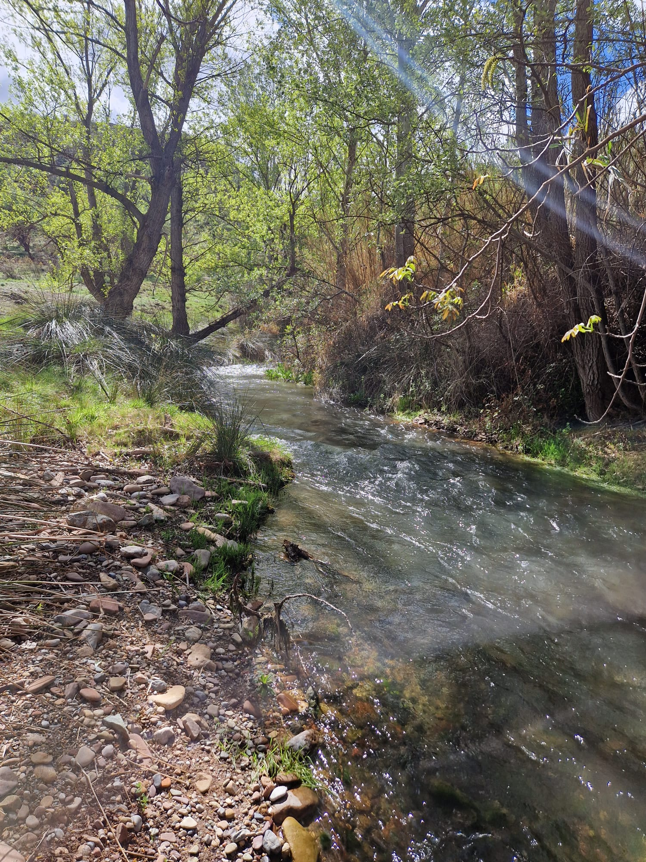
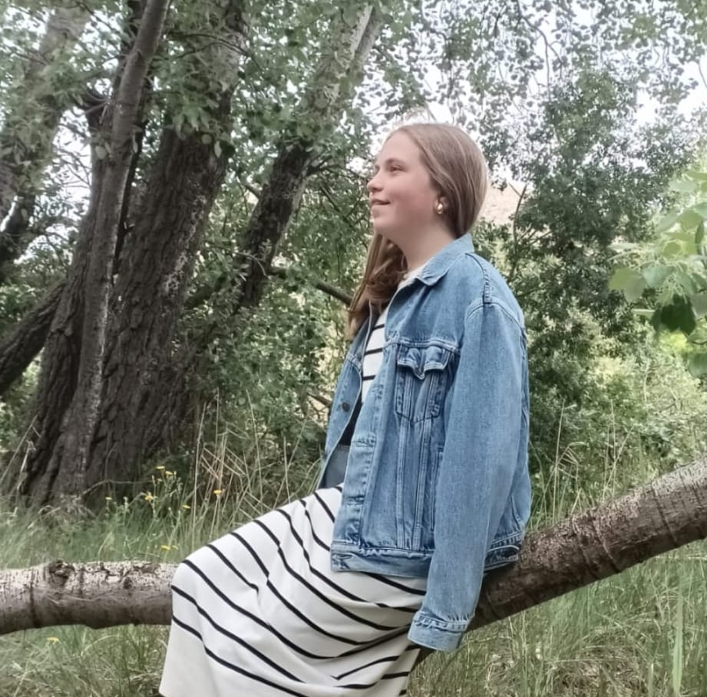
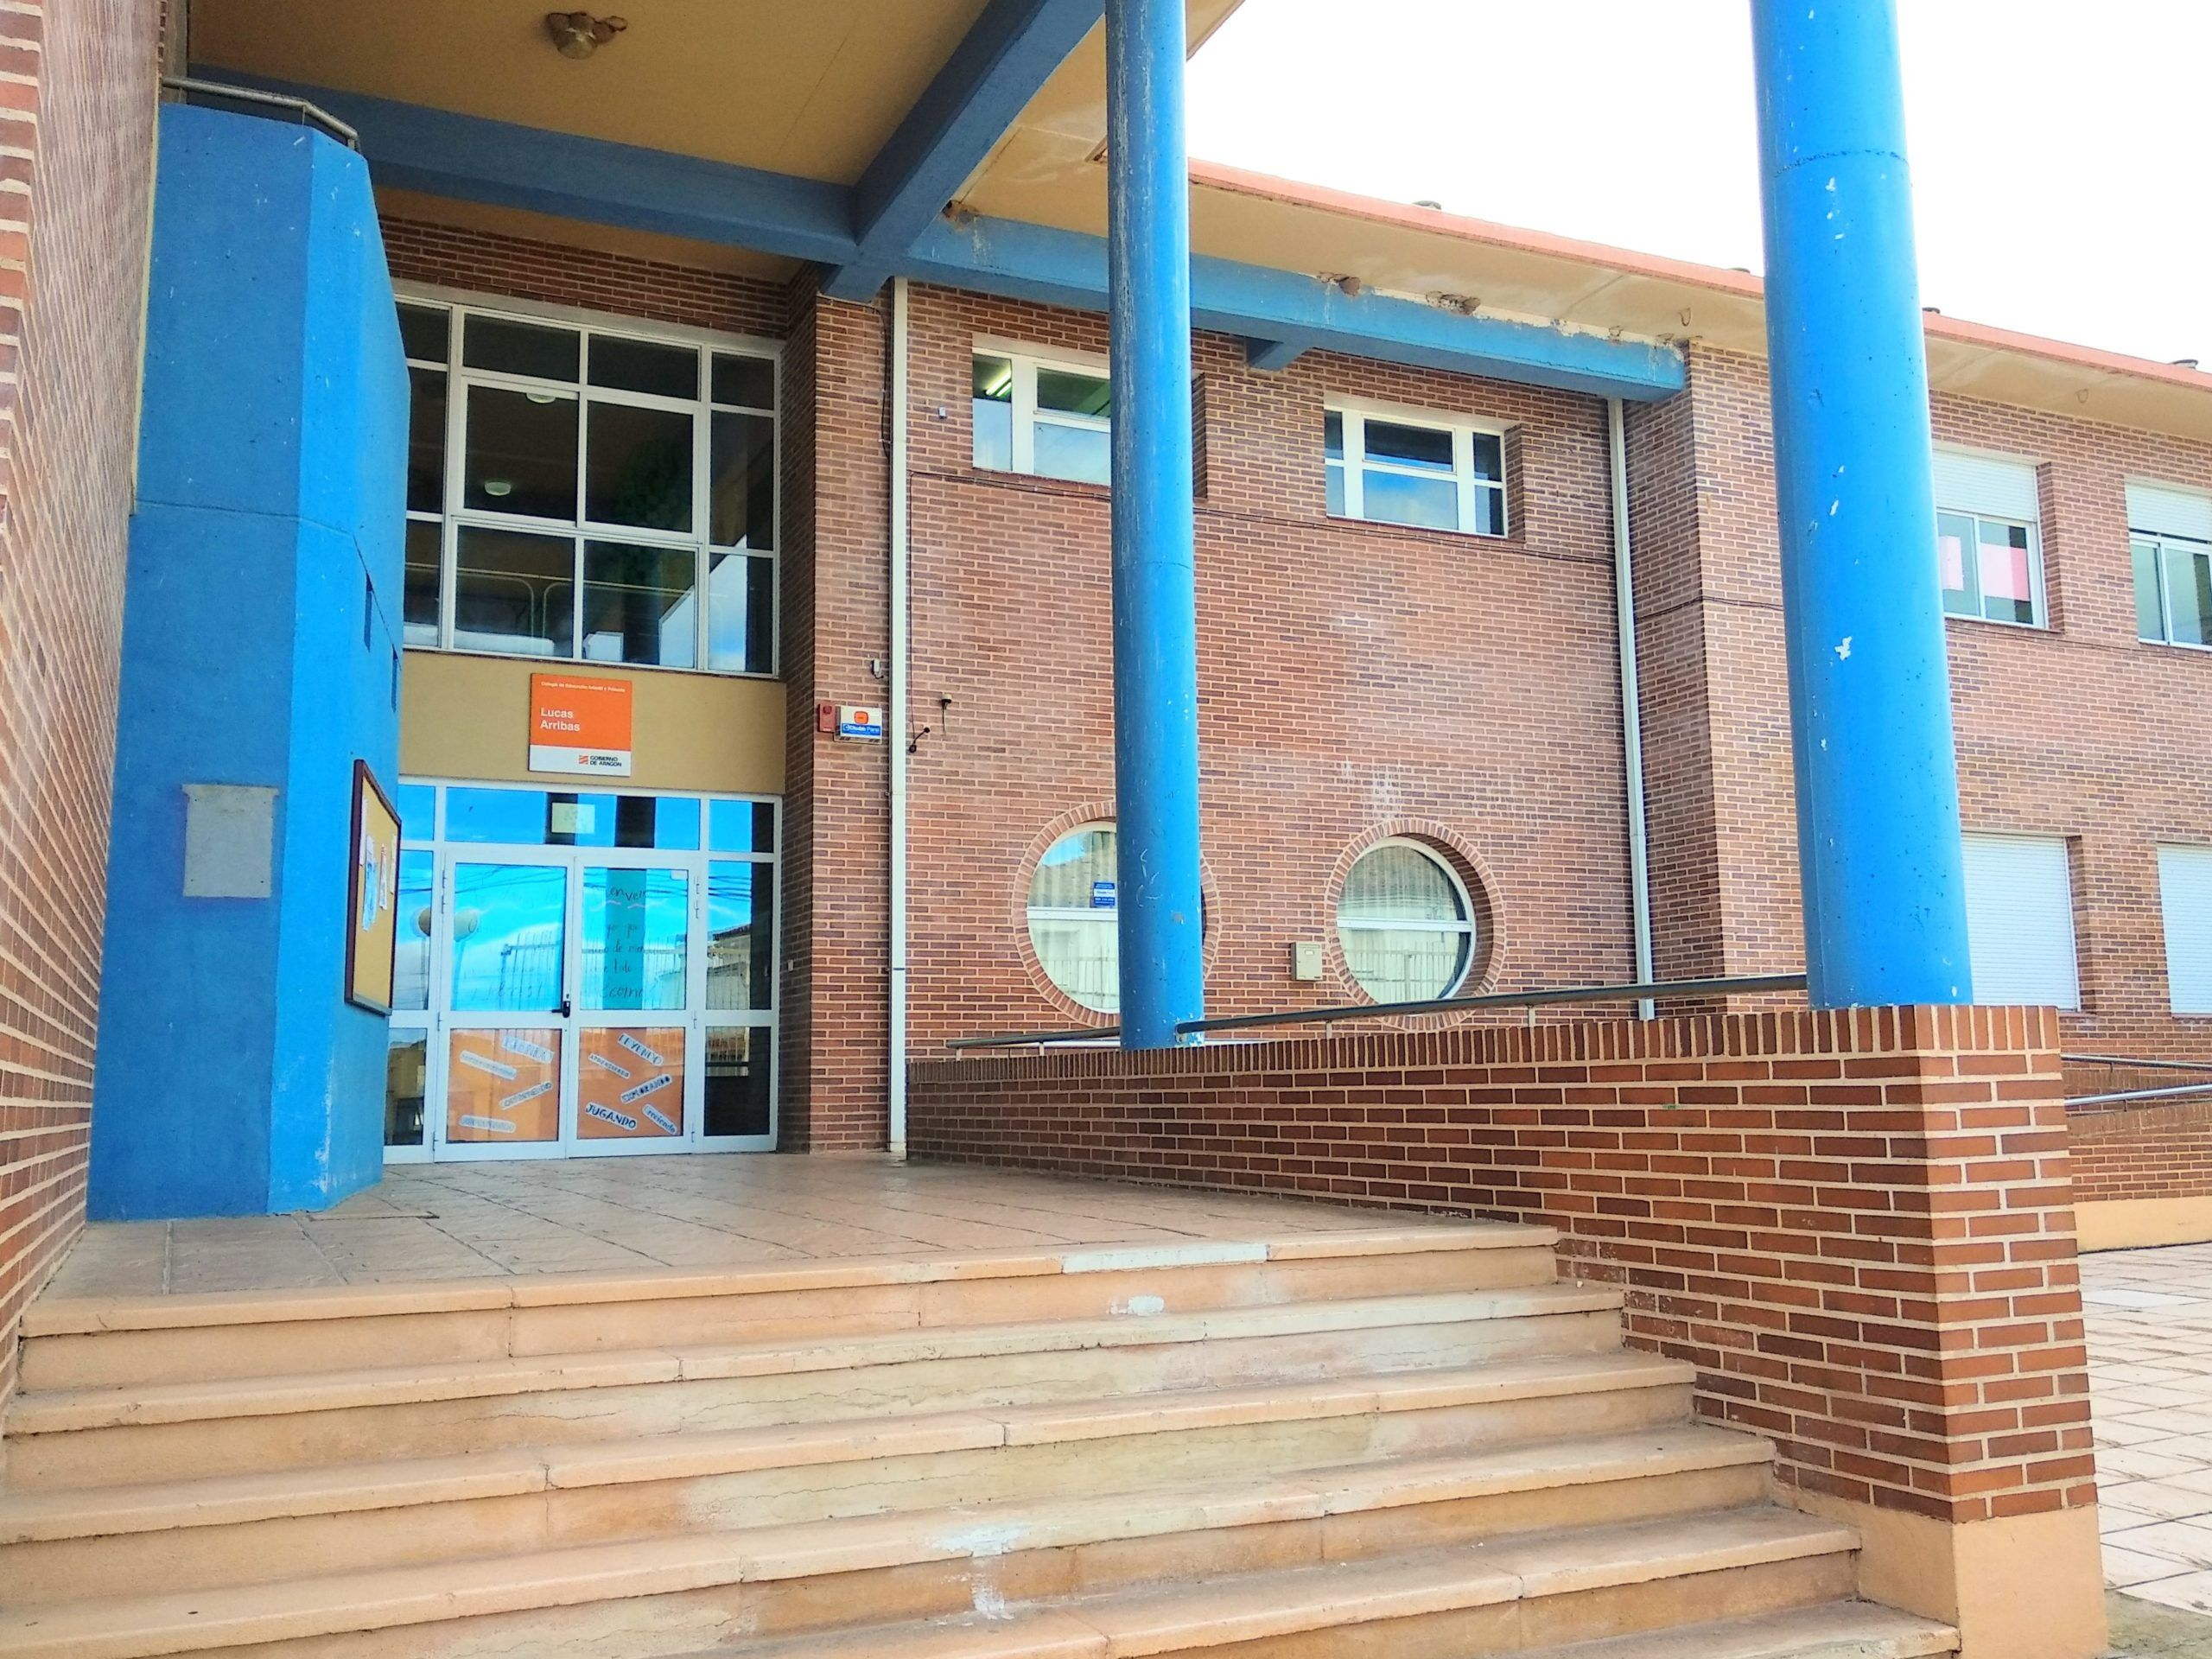

CONCURSO ESCOLAR
“ARAGÓN ES TU TERRITORIO”
GALARDÓN:
Categoría A: Tercer Ciclo de Educación Primaria
Modalidad: Fotografía
NEREA GRACIA VAL
Centro escolar: CEIP Lucas Arribas, Morata de Jalón (Zaragoza)
Tutor:
Enrique Portero
Título de la obra:
Aire de primavera
Notes:
Solo se le da adelante al click para pasar de alumno, cada alumno tiene 3 fotos, su foto, la del cole y la de su obra.

Slide 2
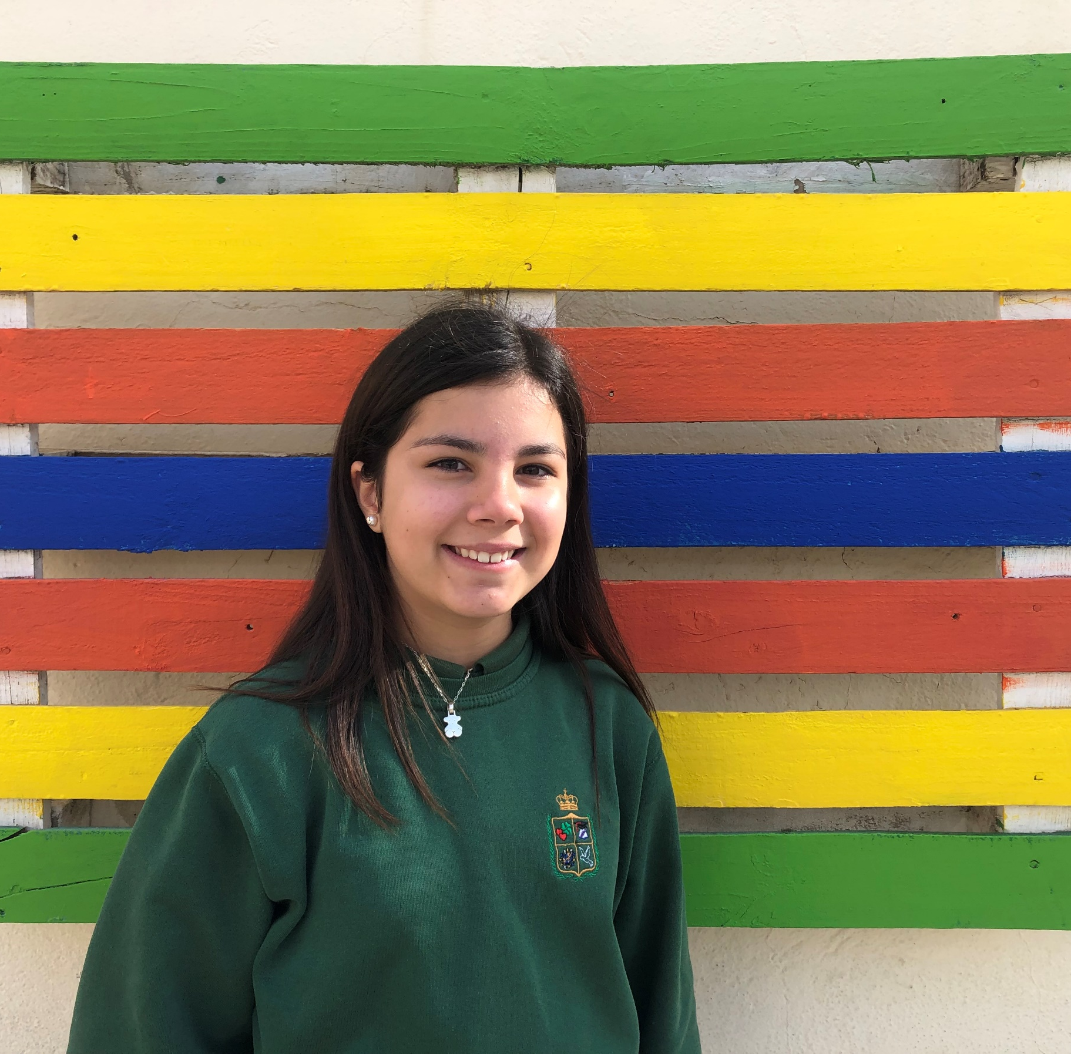
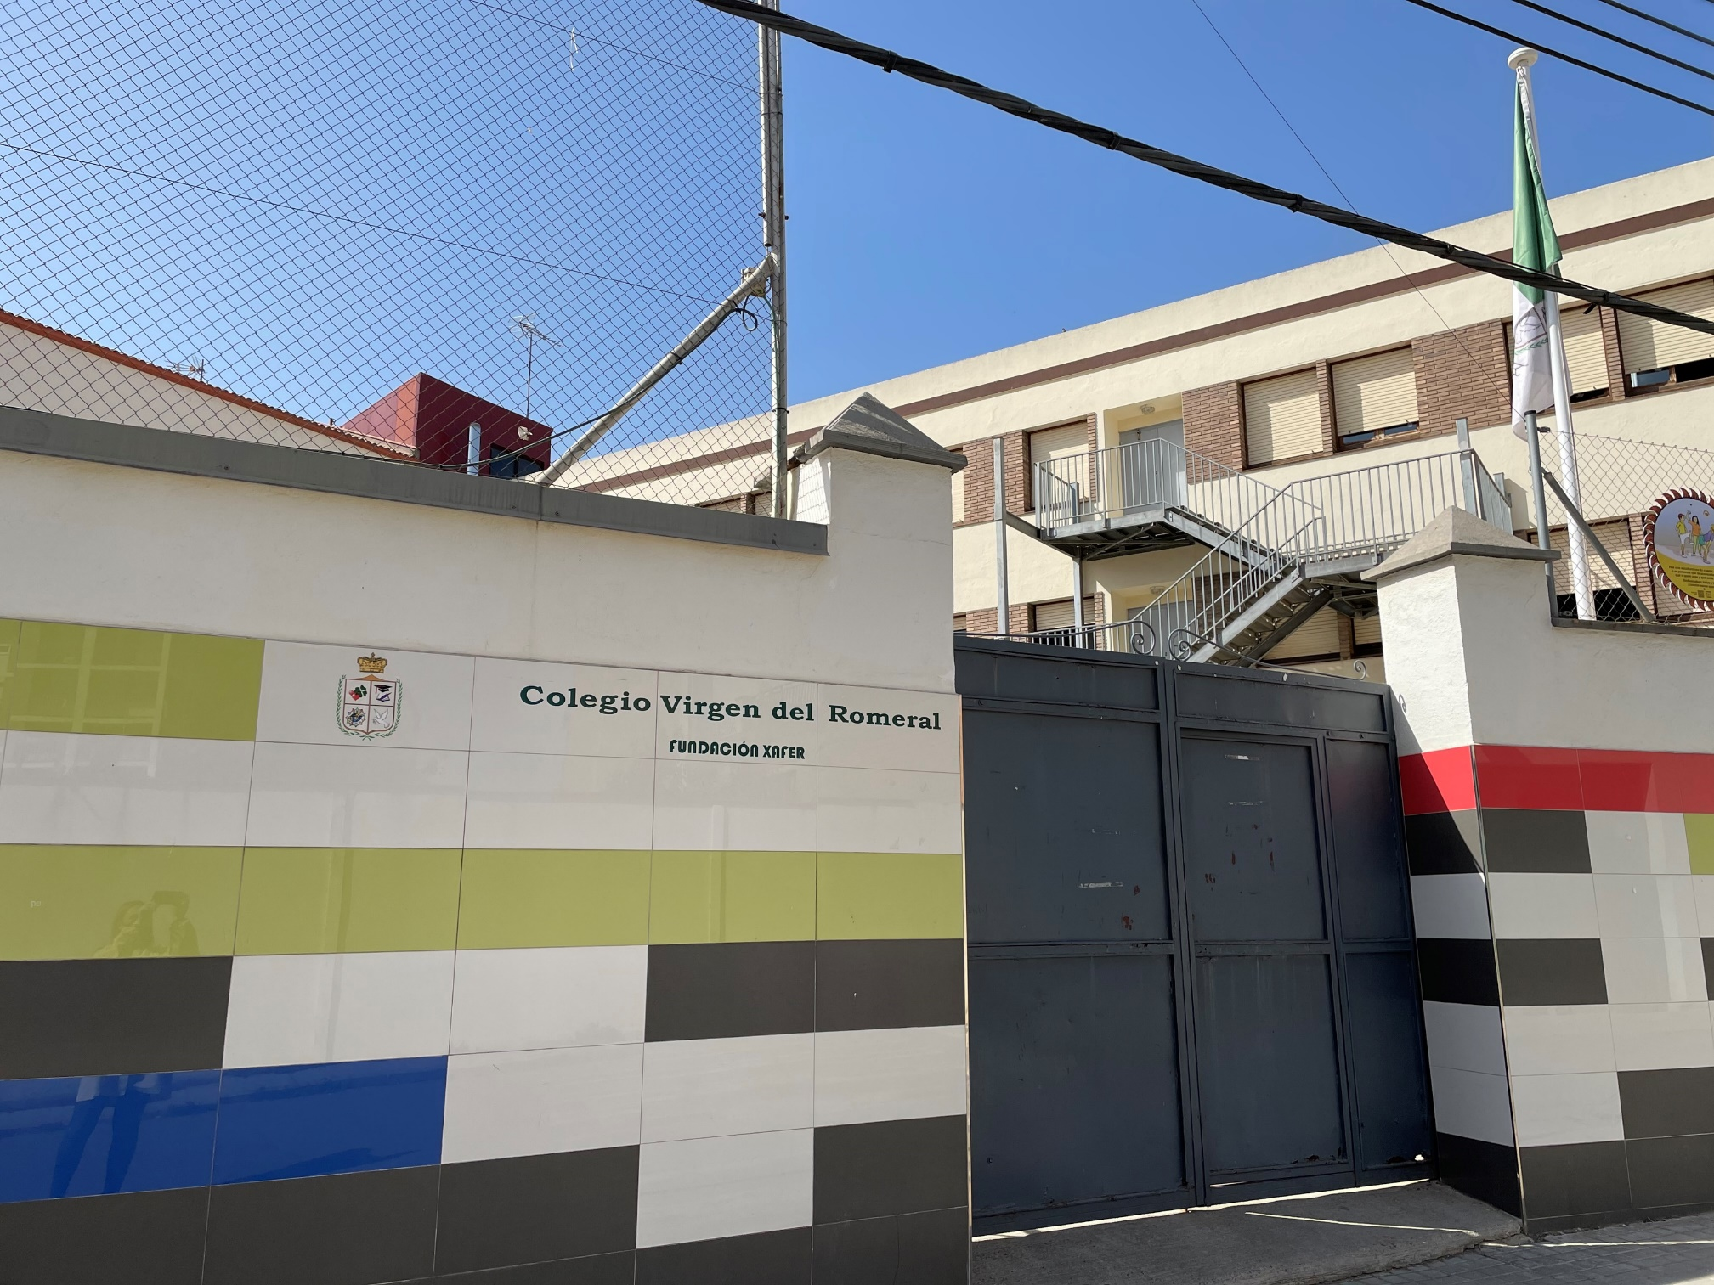
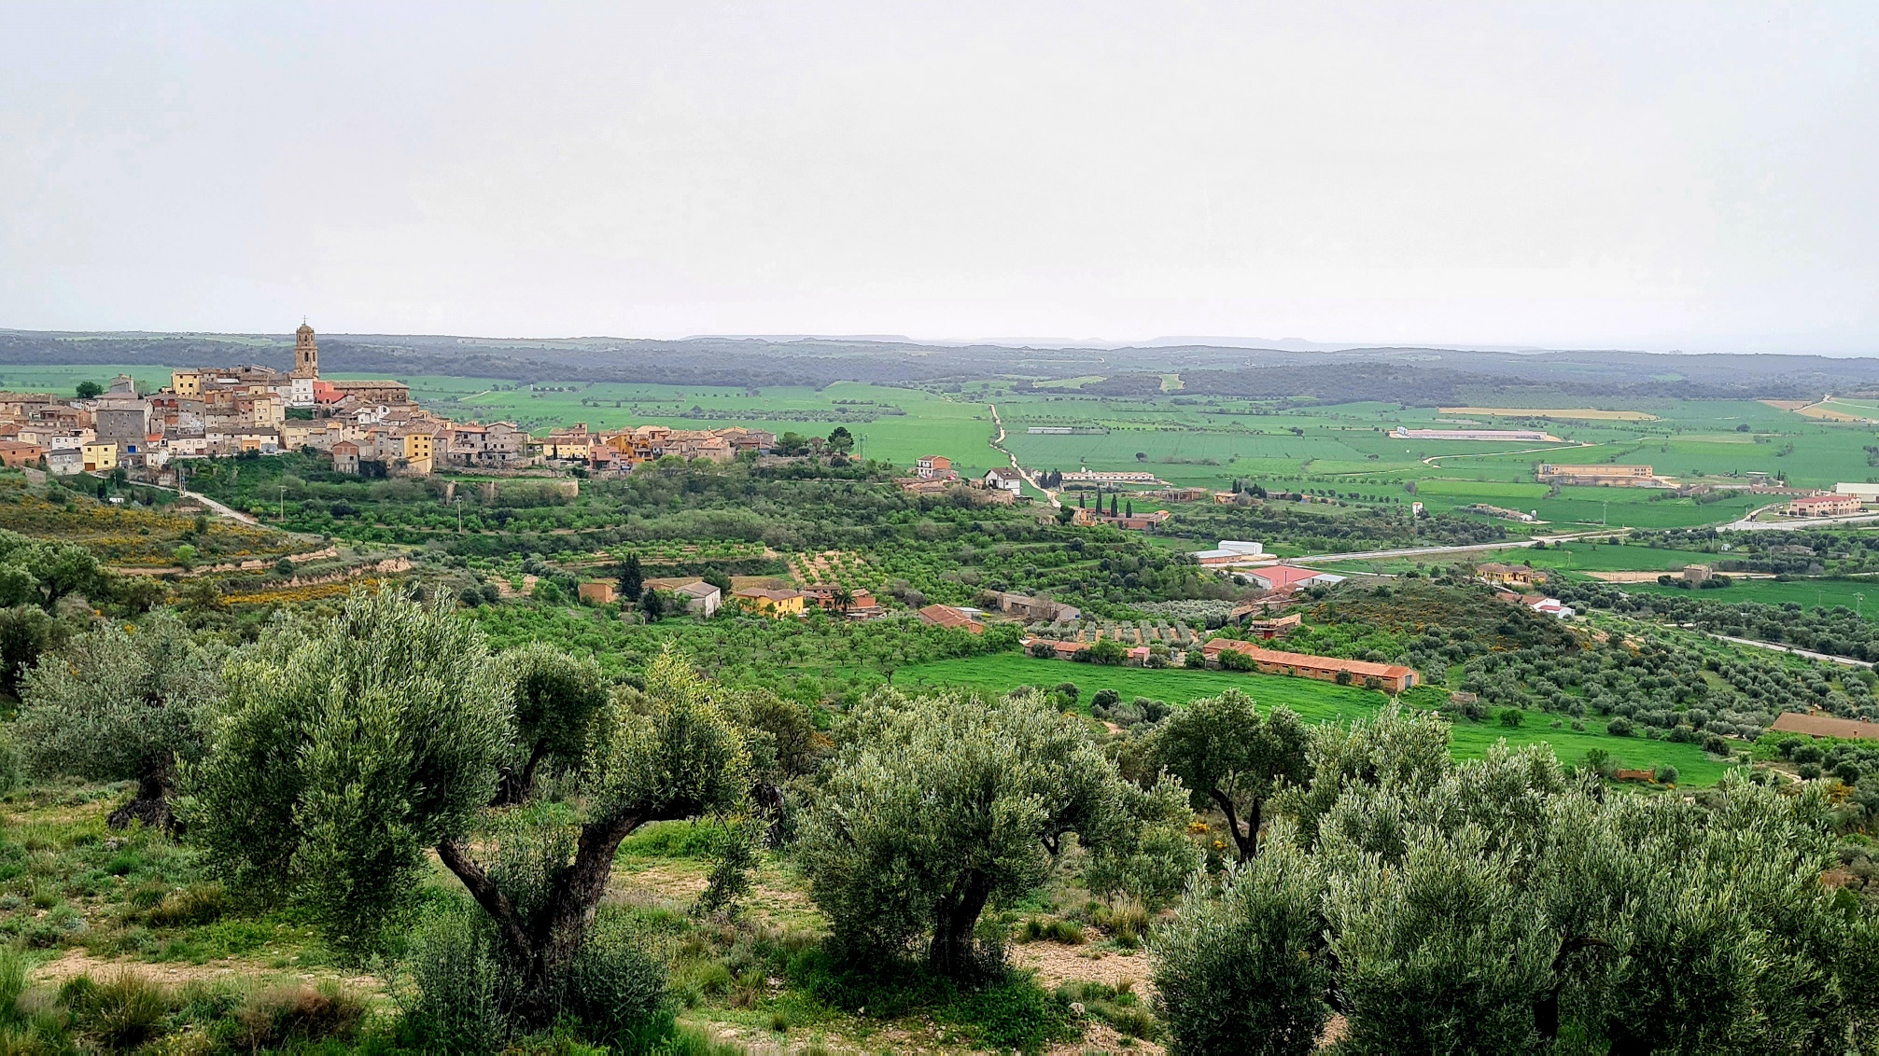
CONCURSO ESCOLAR
“ARAGÓN ES TU TERRITORIO”
GALARDÓN:
Categoría B: Educación Secundaria Obligatoria
Modalidad: Fotografía
AITANA PORTA PUYOL
Centro escolar: Colegio Virgen del Romeral, Binéfar (Huesca)
Tutora:
Nuria Lázaro
Título de la obra:
Supervivencia en el mundo rural
Notes:
Solo se le da adelante al click para pasar de alumno, cada alumno tiene 3 fotos, su foto, la del cole y la de su obra.

Slide 3
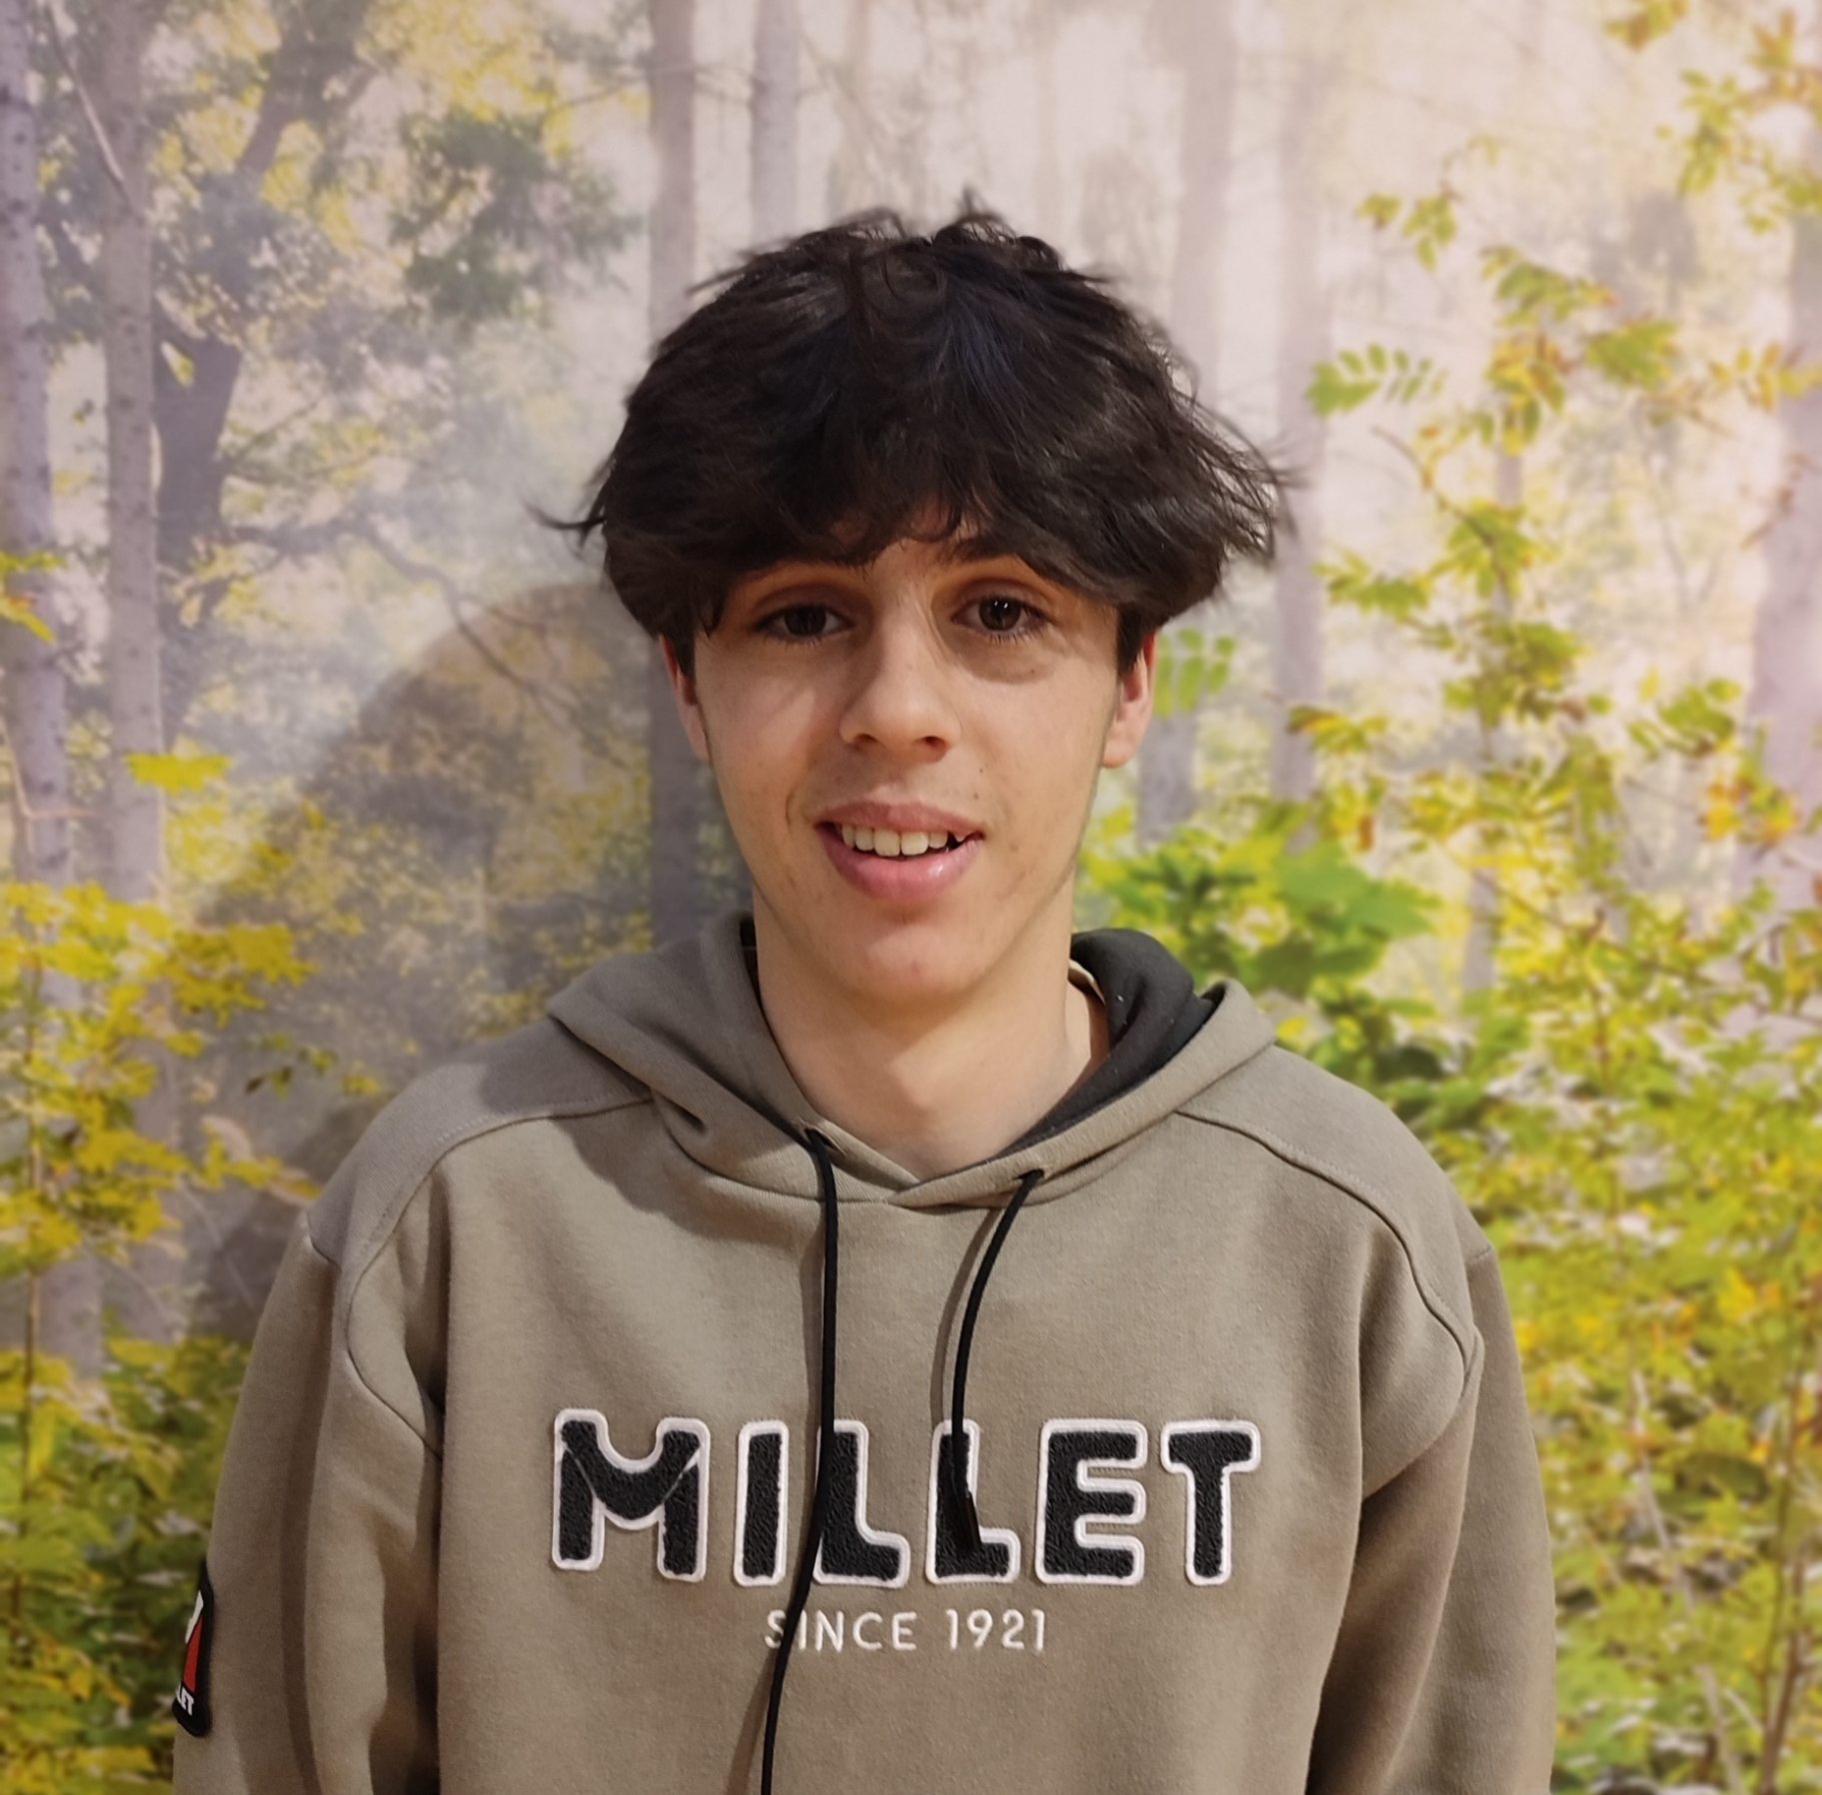
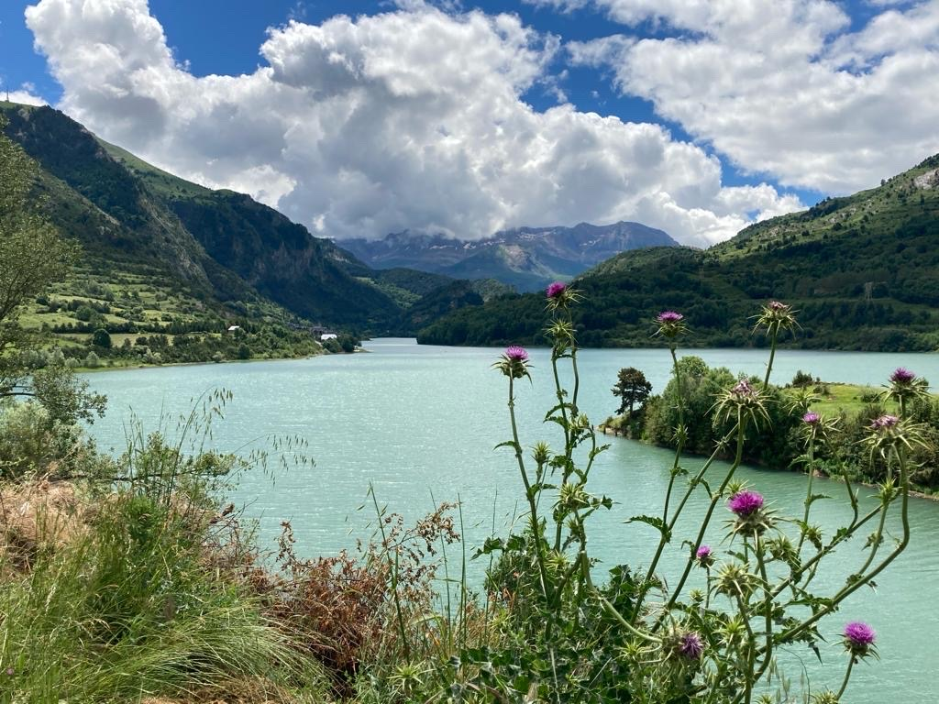
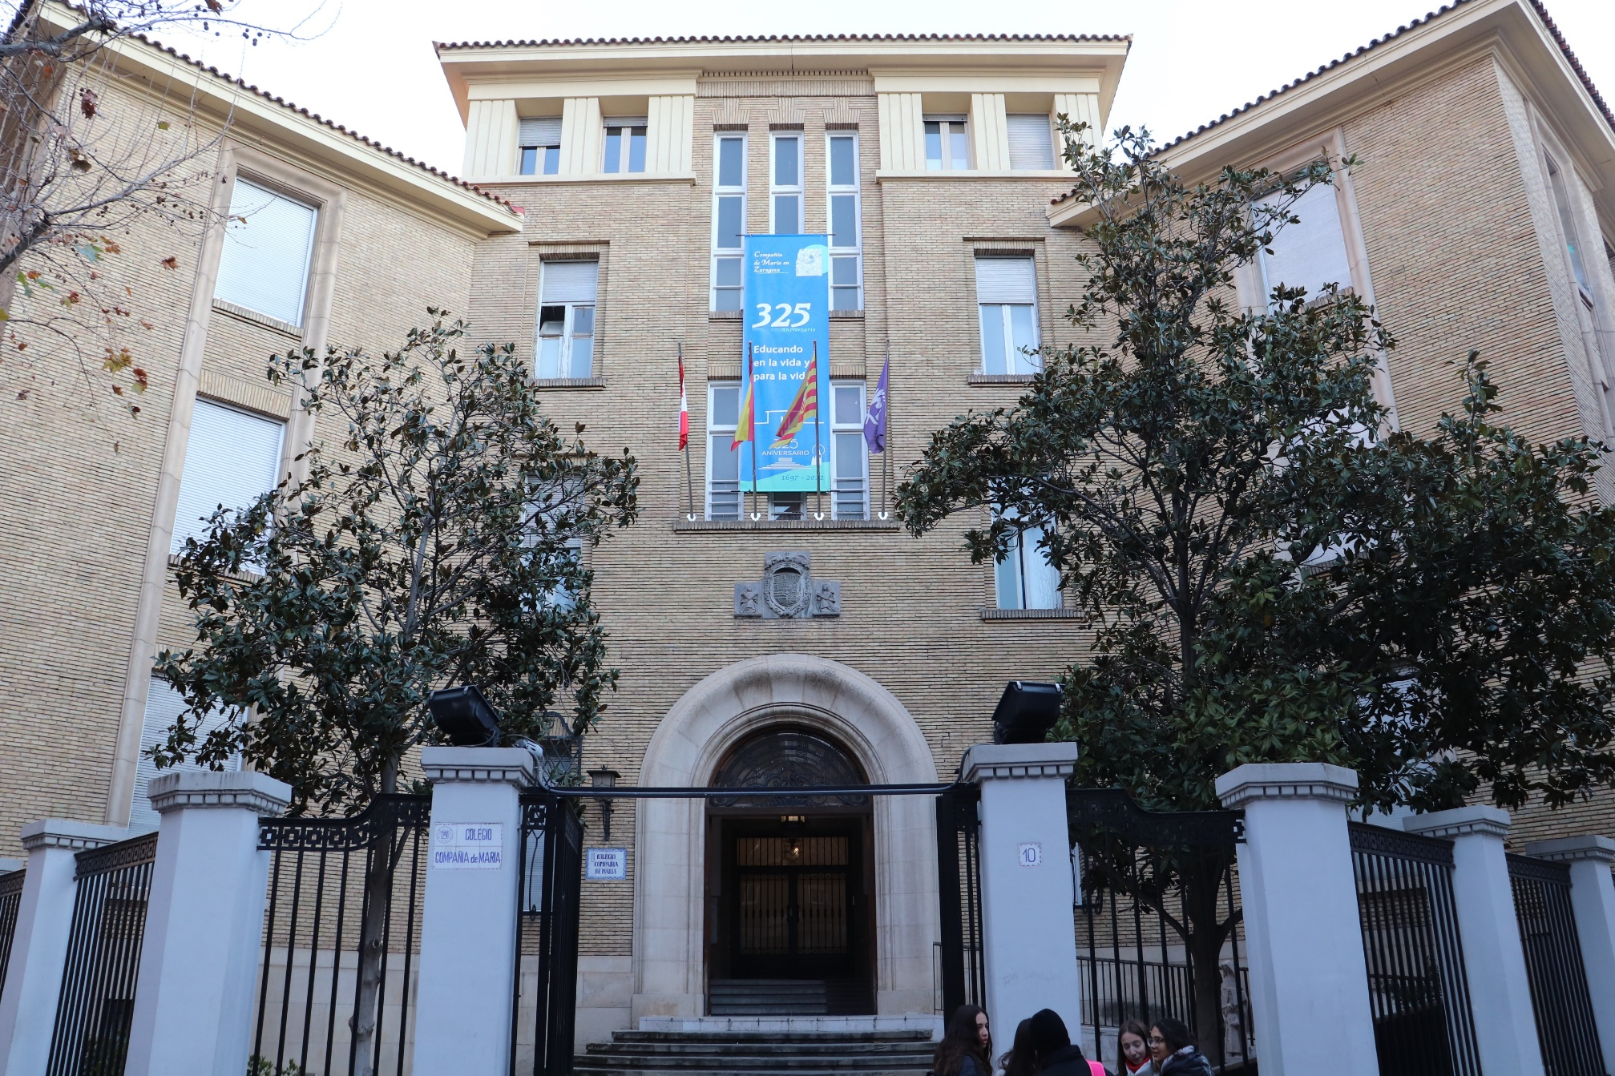
CONCURSO ESCOLAR
“ARAGÓN ES TU TERRITORIO”
GALARDÓN:
Categoría B: Educación Secundaria Obligatoria
Modalidad: Fotografía
JUAN GRACIA HIJAS
Centro escolar: Colegio Compañía de María (Zaragoza)
Tutora:
Mercedes Lasaosa
Título de la obra:
Paisaje y recursos hídricos
Notes:
Solo se le da adelante al click para pasar de alumno, cada alumno tiene 3 fotos, su foto, la del cole y la de su obra.

Slide 4
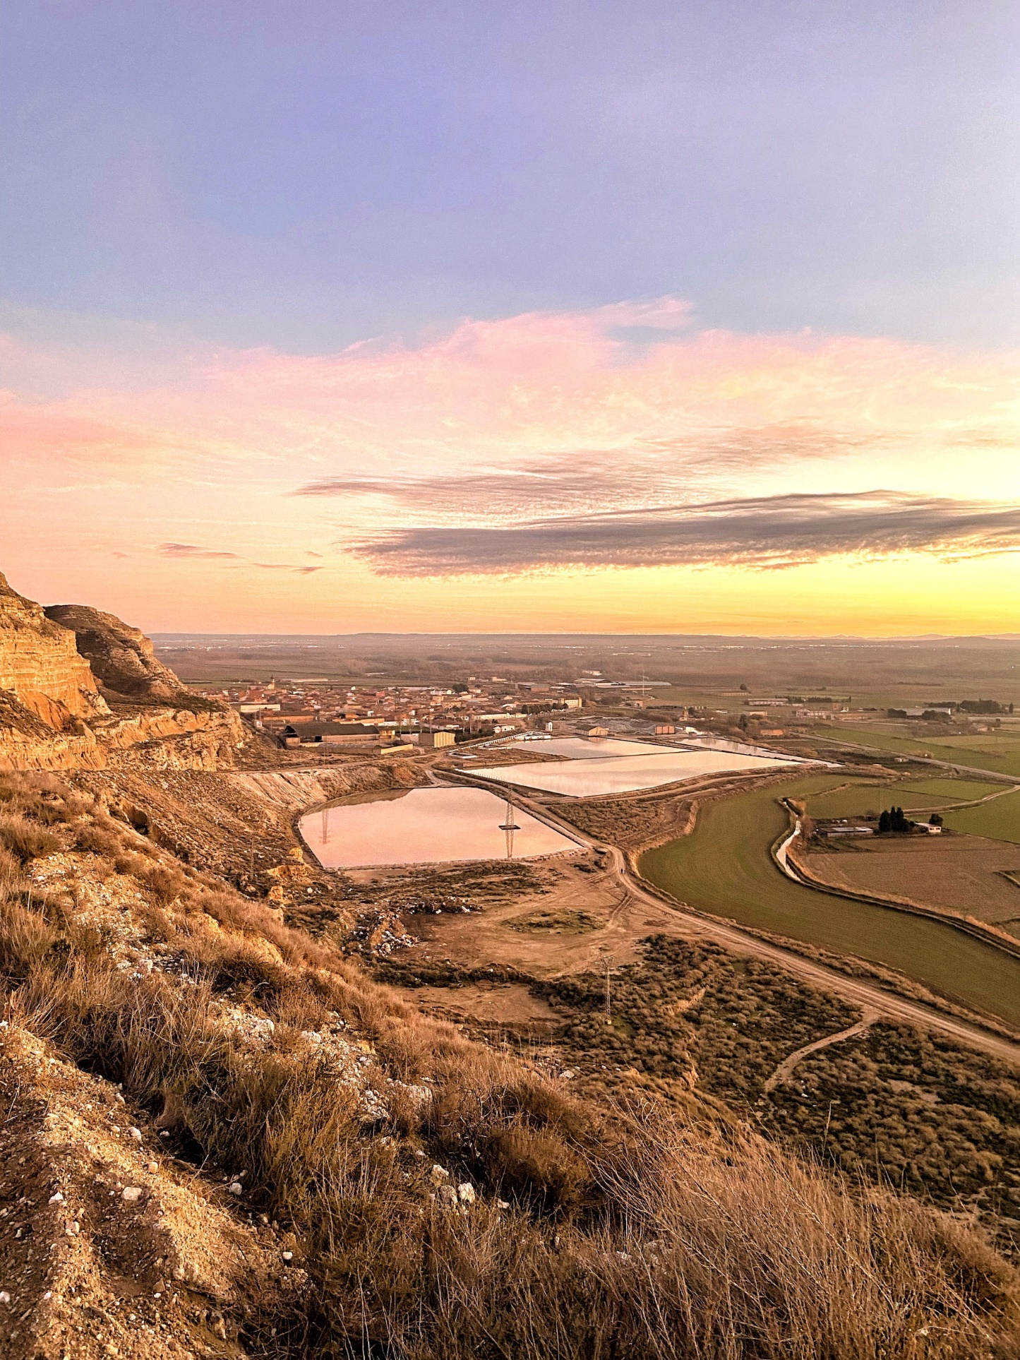
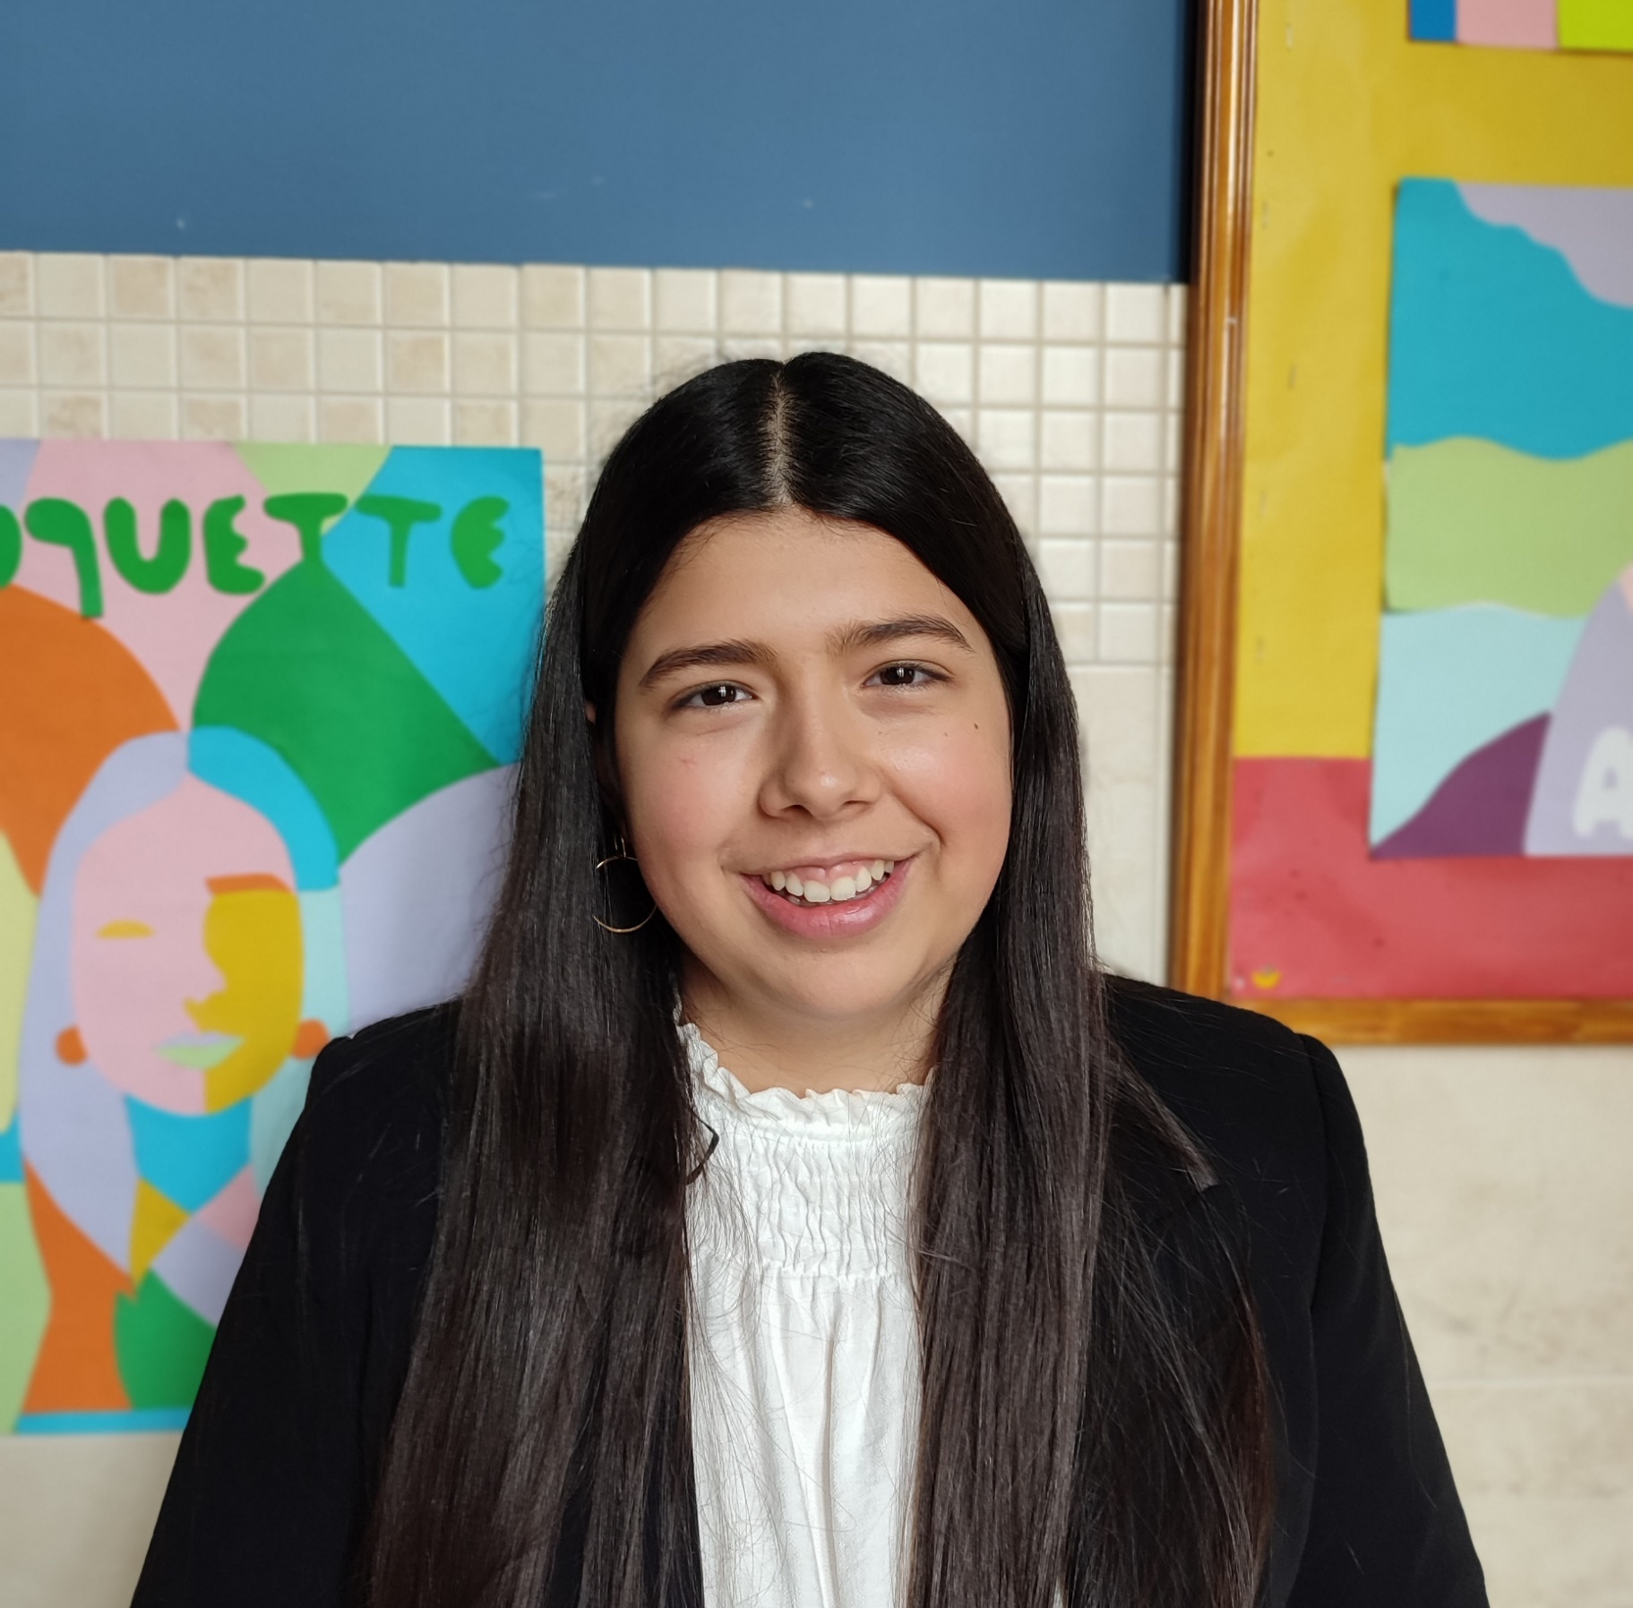

CONCURSO ESCOLAR
“ARAGÓN ES TU TERRITORIO”
GALARDÓN:
Categoría C: Bachillerato
Modalidad: Fotografía
ANDREA MOLINOS ALIAGA
Centro escolar: Colegio Compañía de María (Zaragoza)
Tutora:
Mercedes Lasaosa
Título de la obra:
Ayer, hoy y siempre
Notes:
Solo se le da adelante al click para pasar de alumno, cada alumno tiene 3 fotos, su foto, la del cole y la de su obra.

Slide 5
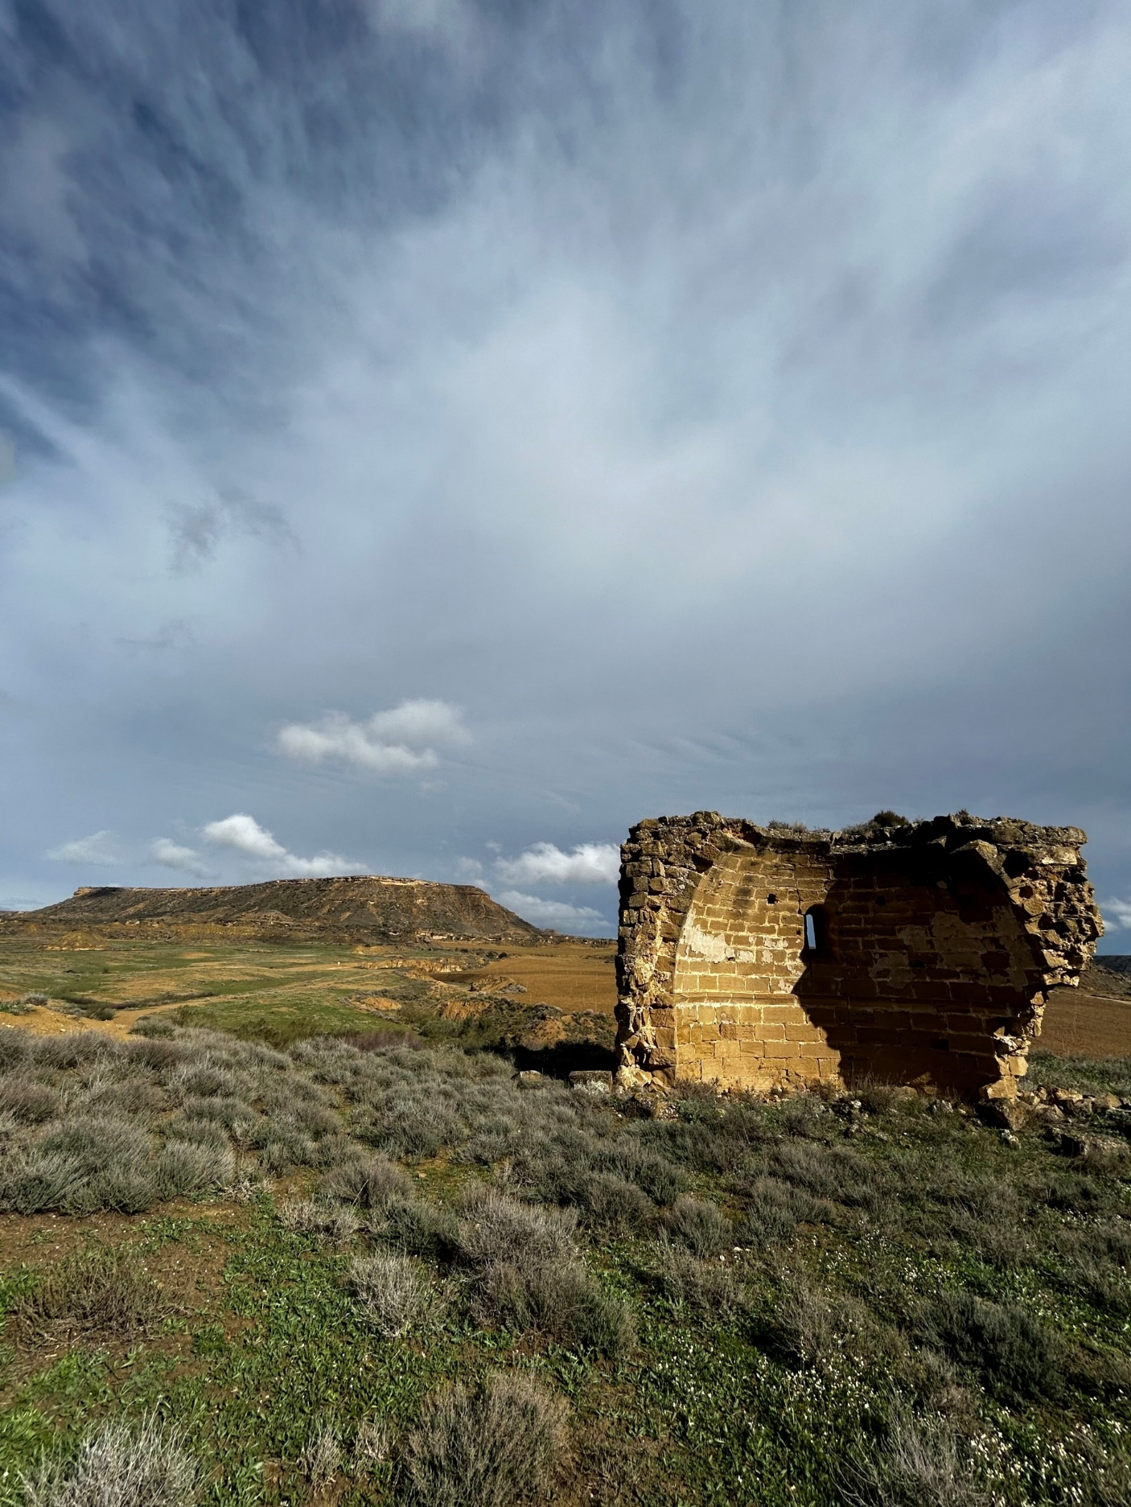
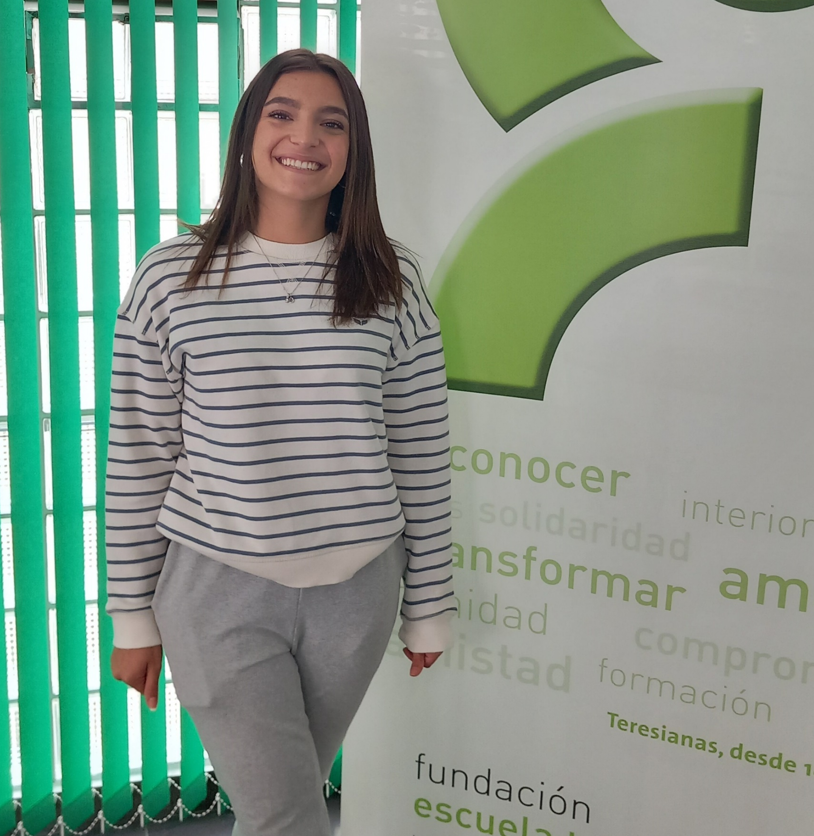
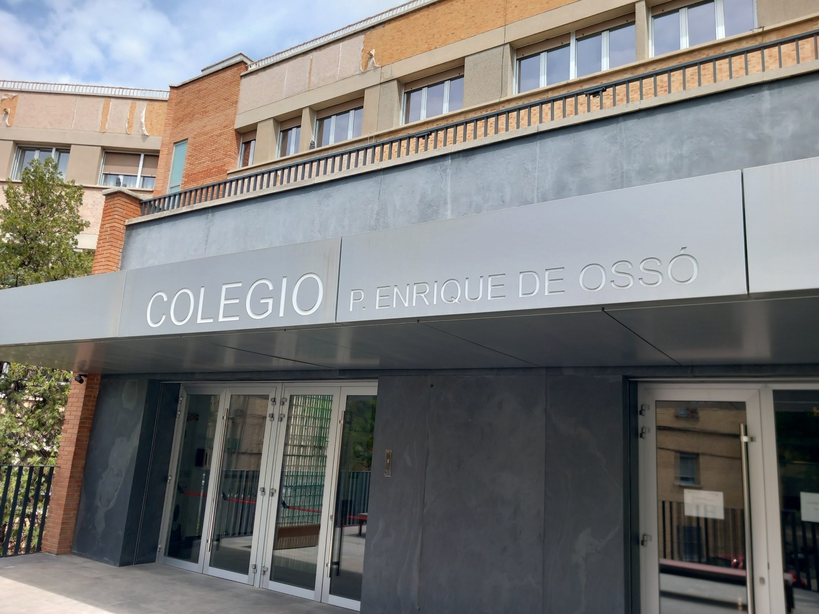
CONCURSO ESCOLAR
“ARAGÓN ES TU TERRITORIO”
GALARDÓN:
Categoría C: Bachillerato
Modalidad: Fotografía
MARTA NAYA ÚBEDA
Centro escolar: Colegio Padre Enrique de Ossó (Zaragoza)
Tutor:
Marcos Guillén
Título de la obra:
La Rasmia del desierto
Notes:
Solo se le da adelante al click para pasar de alumno, cada alumno tiene 3 fotos, su foto, la del cole y la de su obra, en esta diapo ya habrá que fundir al final el audio.

